Slide 1
Instituto Federal do Maranhão Campus Imperatriz
Compiladores: introdução
Curso: Ciência da Computação Disciplina: Compiladores

Slide 2
Introdução à Compilação
●
Leitura recomendada:
AHO, A.; SETHI, R.; ULMAN, J. D. Compiladores:
princípios, técnicas e ferramentas. 2. ed. Rio de Janeiro: Pearson Prentice Hall, 2008. Capítulo 1 (1.1, a 1.3)
●
Leitura complementar:
AHO, A.; SETHI, R.; ULMAN, J. D. Compiladores:
princípios, técnicas e ferramentas. 2. ed. Rio de Janeiro: Pearson Prentice Hall, 2008. Capítulo 1 (1.4 a 1.7)
COOPER, K. D.; TORCZON, L.; Construindo
Compiladores. Rio de Janeiro: Elsevier, 2013. Capítulo 1.

Slide 3

Introdução à Compilação
Objetivos de aprendizagem:
Compreender a importância do estudo de compiladores.
Identificar as fases do processo de compilação.
Conhecer os objetivos de cada uma destas fases.
●

Slide 4

Introdução à Compilação
Por que estudar compiladores?
Para possibilitar a evolução das linguagens, aproveitando os avanços do hardware;
“Reconhecemos que poucos leitores construirão, ou mesmo realizarão a manutenção de um compilador para qualquer uma das principais linguagens de programação.” ENTÃO ???
●
Notes:
vc entende como as linguagens funcionam a fundo e isso pode tr ajudar a escrever código mais enxuto e eficiente.
vc pode desenvolver uma extensão um biblioteca de uma linguagem.

Slide 5
Introdução à Compilação
●
Melhor compreensão dos erros apresentados pelos compiladores;
Permitem aplicar o conhecimento de diversas áreas da computação (Estruturas de dados, Sistemas Operacionais, Grafos, IA, Teoria da Computação)
Estimula a criatividade e abstração, pois é um grande exercício em engenharia de software devido à sua complexidade;
Suas técnicas são usadas na construção de diferentes aplicações.
●
●
●
Notes:
Estruturas de dados: Compiladores utilizam várias estruturas de dados (como árvores, grafos e tabelas de símbolos) para gerenciar e transformar o código.
Sistemas Operacionais: O processo de compilação envolve interação com o sistema operacional para tarefas como alocação de memória e gerenciamento de arquivos.

Slide 6
Introdução à Compilação
●
Aplicações que possuem linguagens embutidas (construção de shells, interpretação de comandos e macros);
Geração de código a partir de modelos de alto nível (UML- OO, MER - SQL)
Conversão de formatos de arquivos; Manipulação de arquivos de configuração; Construção de tradutores automáticos; Mineração de texto;
●
●
●
●
●
Notes:
Geração de código a partir de modelos de alto nível (UML- OO, MER - SQL):
UML (Unified Modeling Language): Ferramentas que convertem diagramas UML em código de programação orientado a objetos (OO).
MER (Modelo Entidade-Relacionamento): Ferramentas que transformam diagramas ER em esquemas de banco de dados SQL. Isso permite a automação da criação de bases de dados a partir de modelos conceituais.
Conversão de formatos de arquivos:
Estudar compiladores ajuda a entender como converter dados entre diferentes formatos de arquivo (ex.: XML para JSON, CSV para SQL). Isso é útil para a interoperabilidade entre sistemas diferentes e para a integração de dados.
Manipulação de arquivos de configuração:
Ferramentas de compilação e interpretação podem ser usadas para ler, validar e transformar arquivos de configuração. Isso é crucial para a configuração automática de sistemas complexos.
Construção de tradutores automáticos:
Tradutores de Linguagens: Ferramentas que traduzem código-fonte de uma linguagem de programação para outra (ex.: de Python para JavaScript).
Internacionalização e Localização: Ferramentas que ajudam na tradução de texto dentro de softwares para diferentes idiomas.
Mineração de texto:
Análise e Extração de Informações: Ferramentas de compilação podem ser usadas para processar grandes volumes de texto, extraindo informações relevantes e realizando análise de dados textuais.
Processamento de Linguagem Natural (NLP): Técnicas de compilação são aplicadas em NLP para entender e gerar linguagem humana em aplicativos como assistentes virtuais e sistemas de recomendação.

Slide 7
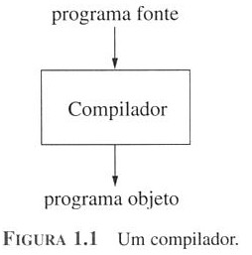
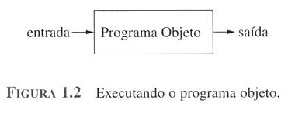
Introdução à Compilação
O que é um compilador?
– Compilador é um programa que lê um código escrito em uma linguagem (linguagem fonte) e o traduz para um código equivalente em uma outra linguagem (linguagem alvo).
●
Notes:
igura 1.1: Um Compilador
Descrição:
A figura mostra um diagrama simples com três elementos principais:
Programa Fonte: O código original escrito pelo programador na linguagem fonte.
Compilador: O programa que processa o programa fonte e gera um programa equivalente na linguagem alvo.
Programa Objeto: O resultado da compilação, ou seja, o código traduzido na linguagem alvo.
Processo:
O programa fonte é alimentado no compilador.
O compilador processa o código fonte, realiza a análise léxica, sintática e semântica, otimiza o código e gera o programa objeto.
O programa objeto é o código final que pode ser executado pelo computador.
Figura 1.2: Executando o Programa Objeto
Descrição:
A figura mostra o programa objeto em execução, indicando o fluxo de entrada e saída de dados:
Entrada: Dados de entrada fornecidos ao programa objeto.
Programa Objeto: O código compilado que está em execução.
Saída: Os resultados produzidos pelo programa objeto após o processamento dos dados de entrada.
Processo:
Os dados de entrada são fornecidos ao programa objeto.
O programa objeto processa os dados e executa as instruções.
A saída é produzida com base nas operações realizadas pelo programa objeto.

Slide 8
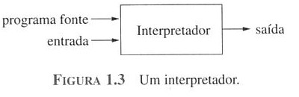
Introdução à Compilação
●
Um interpretador não gera um programa objeto, ele usa o programa fonte e os dados de entrada para gerar as saídas do programa.
Notes:
a entrada pode se referir por exemplo ao conjunto de variáveis com dados armazenados
nome = input("Digite seu nome: ")
print(f"Olá, {nome}!")

Slide 9
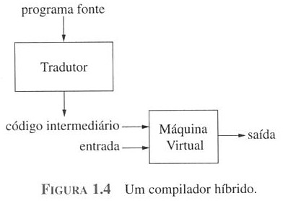
Introdução à Compilação
●
Algumas linguagens, como Java, usam um modelo híbrido.
Notes:
no java o cód intermediário e chamado de bytecode
public class Programa {
public static void main(String[] args) {
System.out.println("Olá, mundo!");
}
}
- javac Programa.java - java Programa imprimir: Olá, mundo!

Slide 10

Introdução à Compilação
Quais são as vantagens e desvantagens de cada um dos modelos de processadores de linguagem apresentados?
Quais são as principais linguagens que adotam cada um destes modelos?
●
●
Notes:
Modelo de Compilação
Vantagens:
Desempenho: Programas compilados geralmente executam mais rapidamente porque são traduzidos diretamente para o código de máquina.
Autonomia: Uma vez compilado, o programa pode ser executado independentemente do compilador.
Segurança: Programas compilados são mais difíceis de reverter para o código-fonte original, oferecendo uma camada adicional de proteção.
Desvantagens:
Tempo de Compilação: O processo de compilação pode ser demorado.
Portabilidade: O código compilado é específico para uma plataforma, exigindo recompilação para diferentes sistemas.
Modelo de Interpretação
Vantagens:
Flexibilidade: Facilita o teste e a depuração do código, pois permite a execução linha por linha.
Portabilidade: O código-fonte pode ser executado em qualquer máquina que tenha o interpretador apropriado.
Simplicidade: Não há necessidade de um processo de compilação separado.
Desvantagens:
Desempenho: Programas interpretados geralmente executam mais lentamente porque cada instrução deve ser analisada e executada em tempo real.
Dependência do Interpretador: O programa não pode ser executado sem o interpretador.
Modelo Híbrido
Vantagens:
Portabilidade e Desempenho: Combina os benefícios de ambos os modelos, oferecendo uma boa combinação de portabilidade e desempenho.
Otimização Just-In-Time (JIT): Máquinas virtuais podem otimizar o código durante a execução, melhorando o desempenho.
Flexibilidade: Facilita a implementação de linguagens de alto nível e recursos avançados.
Desvantagens:
Complexidade: Implementar e gerenciar uma máquina virtual e o processo de compilação pode ser complexo.
Overhead: A execução em uma máquina virtual pode introduzir overhead, impactando o desempenho em comparação com código compilado diretamente para a máquina.

Slide 11
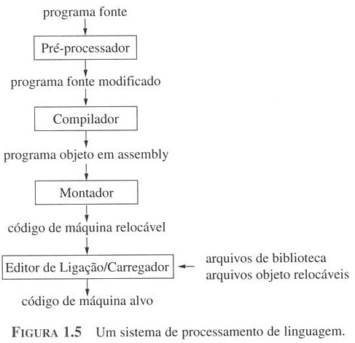
Introdução à Compilação
●
Programas auxiliares:
Notes:
#include <stdio.h>
#define NOME "Mundo"
int main() {
printf("Olá, %s!\n", NOME);
return 0;
}
O código em assembly vai ter umas 30 linhas

Slide 12
Introdução à Compilação
Etapas do processo de compilação:
Análise (front-end): subdivide o programa em partes, analisa-os a partir de uma estrutura gramatical (procura erros) e gera uma representação intermediária do programa;
Síntese (back-end): gera o código alvo a partir da representação intermediária e das informações armazenadas na tabela de símbolos e faz otimizações no mesmo.
●

Slide 13
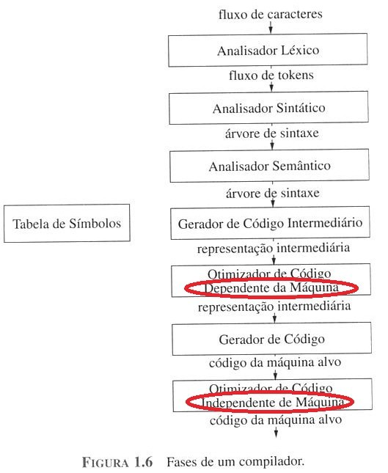

Slide 14
Introdução à Compilação
Análise léxica
Leitura caracter a caracter;
Separação em lexemas;
Geração da lista de tokens;
<nome-token, valor-atributo>
nome-token é usado na análise sintática;
valor-atributo é inserido na tabela de símbolos e é usada na análise semântica e geração de código intermediário.
Exemplo: position = initial + rate * 60
<id,1> = <id,2> + <id,3> * <num, 60>
●
Notes:
<id,1> = <id,2> + <id,3> * <60>

Slide 15
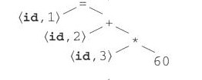
Introdução à Compilação
Análise sintática
Leitura dos tokens;
Organização em uma árvore que representa a estrutura gramatical;
Os nós interiores representam uma operação e os nós filhos seus argumentos;
Ela determina também a ordem que as operações devem ser realizadas;
●

Slide 16
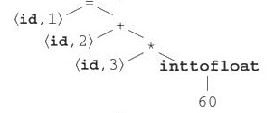
Introdução à Compilação
Análise semântica
Verifica a consistência semântica do código fonte (verificação de tipos e operadores);
Coleta informações sobre tipos e armazena na tabela de símbolos;
Utiliza a árvore sintática e as informações da tabela de símbolos;
●

Slide 17

Introdução à Compilação
●
Geração de código intermediário
– Representações intermediárias usadas pelo compilador durante o processo de tradução do código fonte para o código objeto;
As árvores sintáticas são uma forma de representação intermediária;
O código de três endereços é outra forma bastante utilizada (cada operação possui no máximo um operador do lado direito);
–
–
Notes:
Ele é uma ponte entre o código de alto nível e o de baixo nível. Aqui é como nas regras de produção que vimos na disc. anterior.

Slide 18

Introdução à Compilação
Otimização de código
Otimiza o código intermediário independentemente da arquitetura da máquina;
Objetivos: tornar mais rápido, menor, que consuma menos energia;
Há grande variação na quantidade de otimizações feitas pelos compiladores;
Qual a relação entre otimização, tempo de compilação e tempo de execução?
●

Slide 19
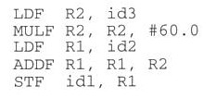
Introdução à Compilação
Geração de código
Transforma o código intermediário em código objeto;
Aloca os registradores e endereços de memória para armazenar as variáveis;
Transforma as instruções intermediárias em sequências de instruções de máquina.
●

Slide 20
Introdução à Compilação

Slide 21
Introdução à Compilação
Tabela de símbolos
– Armazena os identificadores (nomes de variáveis, funções, classes, objetos, etc) e seus atributos, tais como:
●
Tipo;
Espaço de memória alocado; Escopo;
Quantidade de argumentos; Tipo de cada argumento;
Tipo de retorno;
●
●
●
●
●
●

Slide 22
Introdução à Compilação
Implementação de compiladores:
Normalmente as fases são agrupadas (análise e síntese);
O código intermediário permite a construção das partes separadamente e a reutilização de módulos prontos da outra parte;
Ferramentas específicas auxiliam o desenvolvimento de compiladores, a partir de gramáticas, expressões regulares, etc.
●
Notes:
Assim como a gente utilizou o jflap, vamos ter outras ferramentas que vão nos ajudar nessa disciplina

Slide 23
Introdução à Compilação
●
Evolução das linguagens de programação:
Código binário (lento, passível de erros, difícil entendimento e manutenção);
Linguagens simbólicas (Assembly);
Linguagens de alto nível (Fortran, Cobol e Lisp);
A evolução das linguagens, assim como na arquitetura das máquinas implica em mudanças nos compiladores (front-end e back-end);

Slide 24
Introdução à Compilação
Atividade: Lista de exercícios.

Slide 25
Introdução à Compilação
Objetivos de aprendizagem:
Compreender a importância do estudo de compiladores.
Identificar as fases do processo de compilação.
Conhecer os objetivos de cada uma destas fases.
●

